Slide 1
La Sélection Artificielle
1.3 - Biologie

Slide 2
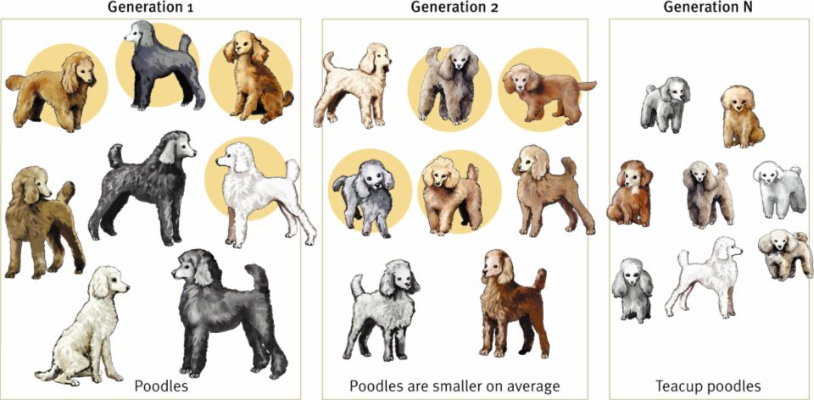
La Sélection Artificielle
Les humains exertent la pression sélective sur une population pour ressortir les traits qu’ils désirent

Slide 4
Quels sont les traits qui ont été selectionnés?
Créer un flowchart pour montrer les étapes – incluez les mots variation, hérité et selectionner dans tes réponses.

Slide 5
Quels sont les traits qui ont été selectionnés?
Créer un flowchart pour montrer les étapes – incluez les mots variation, hérité et selectionner dans tes réponses.

Slide 6
Les Conséquences
Ex: Bulldogues Anglaises
Ex: blé
MONOCULTURE
Sélectionnner pour les visages plats
Problèmes respiratoires sévères ☹
PEUT AFFECTER LA SURVIE DE L’ORGANISME
Blé modern est poussé en monocultures
Réduit la diversité génétique
RÉDUIT DIVERSITÉ GÉNÉTIQUE
Une seule variétés d’éspèces sur une grande étendue

